Slide 1


Déploiement d’un agent conversationnel interne reposant sur l’intelligence artificielle
Présentation journée LibreABC
Sylvain Vuilleumier
Equipe Ingénierie documentaire Bibliothèque de l’EPFL
sylvain.vuilleumier@epfl.ch
9 septembre 2025

Slide 2

Contexte et objectifs
Méthodologie et identification des besoins
Exploration et test des outils
Paramétrage technique et architecture
Retours utilisateurs et améliorations
Bilan et perspectives
Démonstration
Chatbot - IA
Image générée avec ChatGPT

Slide 3

Objectifs du projet
Bonjour !
Développer en interne des compétences en intelligence artificielle
Tester la faisabilité d’un déploiement d’un chatbot dans un cadre Proof of Concept.
Simplifier l’accès à l’information contenue dans un wiki des procédures qu’utilisent les guichetiers de la Bibliothèque
Image générée avec Copilot
Notes:
AH

Slide 4
Le choix d’un périmètre interne
Je m’occupe de votre Wiki !
Sécurité renforcée : réduction des risques liés à la confidentialité.
Public ciblé : échanges plus simples et réactivité accrue (guichetiers + équipe Services aux publics).
Connaissance du contexte : environnement et données bien maîtrisés.
Image générée avec Copilot

Slide 5
Bénéfices attendus
Puis-je
vous aider ?
Faciliter la recherche : Permettre au guichetier de poser des questions en langage naturel (avec d’autres mots, sans devoir connaitre les termes exacts ni la structure du wiki).
Fournir une information reformulée : Résumer, reformuler et restructurer les contenus et à partir de diverses sources (pages du wiki).
Guidage contextuel : Guider le guichetier dans sa recherche, logique de questionnement ≠ lecture suivie.
Dimension awareness : Sensibiliser, familiariser les bibliothécaires face à cette nouvelle approche.
Image générée avec Copilot

Slide 6
Contexte et objectifs
Méthodologie et identification des besoins
Exploration et test des outils
Paramétrage technique et architecture
Retours utilisateurs et améliorations
Bilan et perspectives
Démonstration
Chatbot - IA
Image générée avec ChatGPT

Slide 7
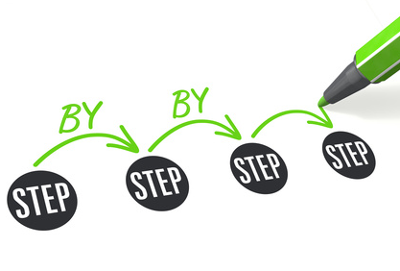
Méthodologie et étapes clés
Définir les objectifs.
Analyser les besoins avec l’équipe « Services aux Publics ».
Définir le planning.
Apprendre les concepts de l’IA.
Tester différents outils et en choisir un.
Concevoir l’architecture.
Déployer et ajuster (au fil des itérations).
Documenter et évaluer les résultats.
Source : https://lgbt-lux.be

Slide 8

Besoins et contraintes pour les utilisateurs
Interface simple et intuitive, adaptée à tous les bibliothécaires.
Réponses en moins de 10 secondes, pour une assistance rapide.
Accessible sur tous les postes, en
particulier ceux des guichets.
Fiabilité garantie : réponses conformes
aux données sources, sans hallucination.
Image générée avec Copilot

Slide 9
Besoins et contraintes pour l’administration
Hébergement interne : données et modèles LLM stockés sur serveurs internes pour garantir la confidentialité.
Accès sécurisé : réservé aux utilisateurs authentifiés (wiki non public).
Solution économique : coûts de mise en
œuvre et d’exploitation maîtrisés.
Maintenance simplifiée : facile à maintenir
et à faire évoluer.
Image générée avec Copilot

Slide 10
Contexte et objectifs
Méthodologie et identification des besoins
Exploration et test des outils
Paramétrage technique et architecture
Retours utilisateurs et améliorations
Bilan et perspectives
Démonstration
Chatbot - IA
Image générée avec ChatGPT

Slide 11

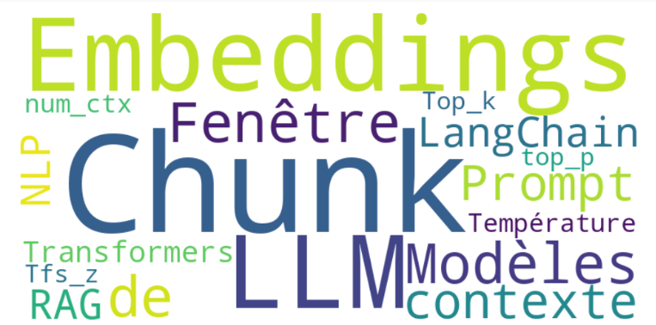
Appropriation des fondamentaux de l’Intelligence Artificielle
Lire des articles.
Visionner des tutoriels.
Assister à des visioconférences
Formation
Image générée avec Copilot

Slide 12
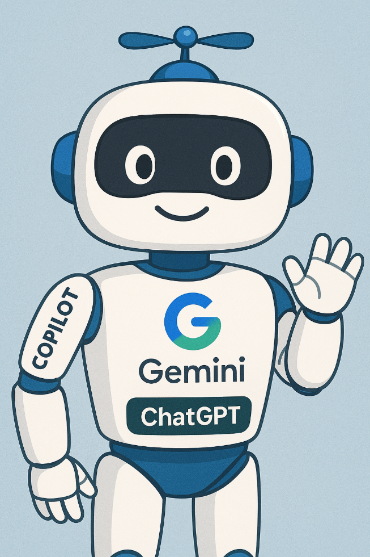
Test 1 : utiliser des chatbots existants (cloud)
Utiliser des applications connues :
ChatGPT
Copilot
Gemini
...
Finalement pourquoi ne pas se contenter d’utiliser des applications existantes ?!
Image générée avec Copilot

Slide 13
Test 1 : utiliser des chatbots existants (cloud)
✅ Avantages des solutions IA Cloud
  Solutions clé en main.
  Performantes (gros modèles).
  Rapides.
  Faciles à tester et à mettre en place.
  Interfaces soignées.
Image générée avec Copilot

Slide 14
Test 1 : utiliser des chatbots existants (cloud)
❌ Exemples de limites et inconvénients
Coût élevé : abonnements mensuels ou facturation à l’usage (tokens).
Dépendance envers un fournisseur et verrouillage technologique : risques en cas de changement de politique ou de prix (non open-source).
Données dans le cloud : confidentialité et sécurité à surveiller.
Personnalisation limitée : difficile d’adapter le modèle, de modifier l’architecture ou les paramètres à des besoins spécifiques.
Accès restreint aux logs et métriques : peu de visibilité sur le fonctionnement interne.
Image générée avec Copilot

Slide 15
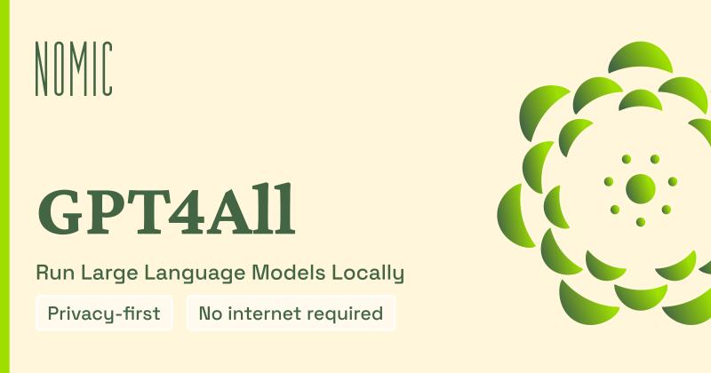

Test 2 : Installer un chatbot sur sa machine
Par exemple : GPT4All, Jan …
✅ Avantages des solutions locales
  Open-source
  Facilité de test et de prototypage : simple à tester, idéal pour mettre en place un chatbot facilement.
  Fonctionne hors ligne : idéal pour les environnements sensibles ou isolés
  API locale possible : Permet d’intégrer l’agent dans d’autres applications ou workflows)
Source : https://www.nomic.ai/gpt4all
Source : https://jan.ai

Slide 16
Test 2 : Installer un chatbot sur sa machine
❌ Limites et inconvénients
  Chaque utilisateur doit installer l’exécutable sur
  sa propre machine.
  Dépendance à l’OS : Windows, MacOS …
  Maintenances : gestion individuelle du paramétrage de l’application et de l’installation des modèles
  Performances limitées sans GPU : les modèles LLM sont gourmands en ressources et sont être très lents sur CPU.
  Pas de gestion et monitoring centralisé …
Source : https://www.nomic.ai/gpt4all
Source : https://jan.ai

Slide 17

Test 3 : Utiliser un langage de programmation
Développer à partir de librairies, Framework (Langchain, LlamaIndex, Haystack … )
✅ Avantages
  Open source (librairies Python)
  Puissant (modulable)
  Intéressant pour l’apprentissage.
❌ Limites et inconvénients
  Nécessite du temps pour l’apprentissage et le déploiement (pas adapté aux débutants).
  Dépendances à gérer, etc …
Image générée avec Copilot

Slide 18





Test 4 : Installer une application Web (On-Premises)
Application Web retenue
  Open source
  Facile à déployer et mettre à jour (docker)
  Modulable (ajout de plugins, fonctions etc.)
  Large choix de modèles (Ollama)
  Données hébergées On-Premises
  Accès simultanés (interface web)
  Performante (si GPU)
  Interface soignée (similaire à celle de Chat-GPT)
Sources : https://docs.openwebui.com
https://fr.wikipedia.org
Sources : https://bunny.net
https://ollama.com

Slide 19
Contexte et objectifs
Méthodologie et identification des besoins
Exploration et test des outils
Paramétrage technique et architecture
Retours utilisateurs et améliorations
Bilan et perspectives
Démonstration
Chatbot - IA
Image générée avec ChatGPT

Slide 20

Donner des instructions au chatbot
Pour éviter que l’agent ne donne de mauvaises informations, des instructions ont été formulées.
Par exemple :
« Si tu ne trouves pas la réponse dans le contexte, dis à l’utilisateur que tu ne sais pas. »
« Réponds dans la même langue que celle de l’utilisateur. »
…
Sources : https://actcounsellingandcbtservices.co.uk/blog/rules-for-living/
Notes:
You are given a user query, some textual context and rules, all inside xml tags. You have to answer the query based on the context while respecting the rules.
<context>
[context]
</context>
<rules>
- If you don't know, just say so.
- If you are not sure, ask for clarification.
- Answer in the same language as the user query.
- Be concise.
- If the context appears unreadable or of poor quality, tell the user then answer as best as you can.
- If the answer is not in the context but you think you know the answer, explain that to the user then answer with your own knowledge.
- Answer directly and without using xml tags.
- Do not interpret.
</rules>
<user_query>
[query]
</user_query>

Slide 21
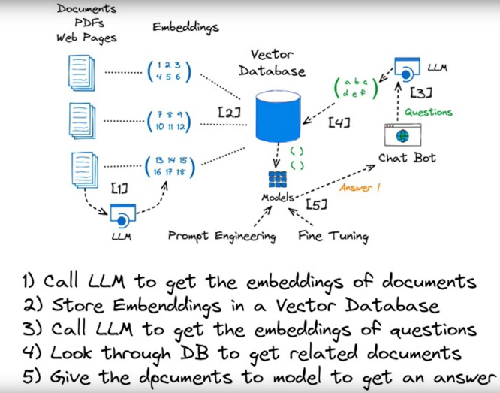
Permettre aux LLMs d’accéder aux procédures internes avec le RAG
Les modèles de langages ne sont pas entraînés sur nos procédures.
Le RAG permet au LLM d’interroger une base vectorielle locale pour enrichir ses réponses.
Sources : https://www.youtube.com/watch?v=uJJ6uP5IViA

Slide 22


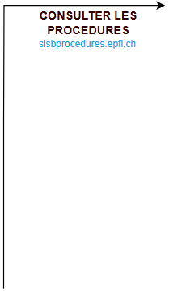

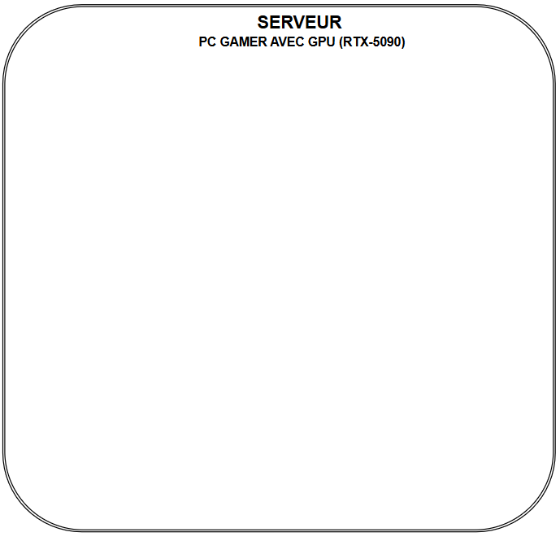
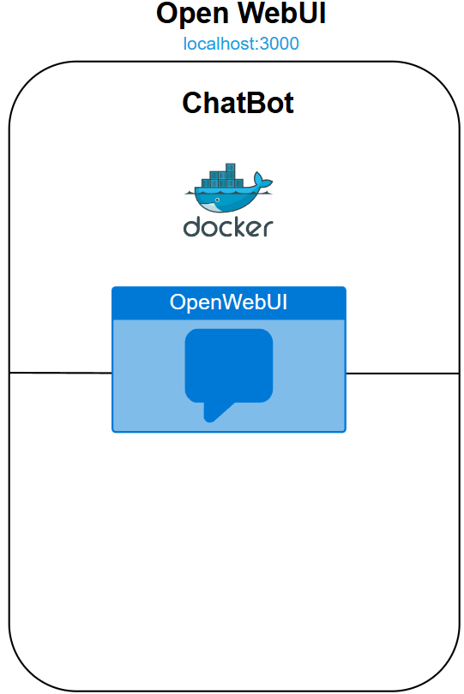
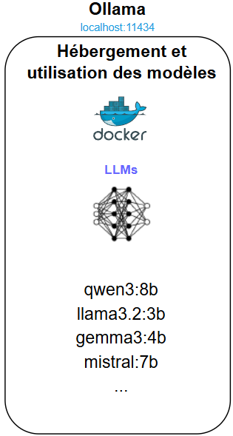


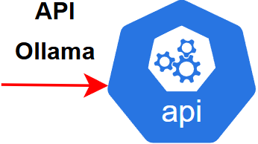
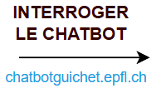
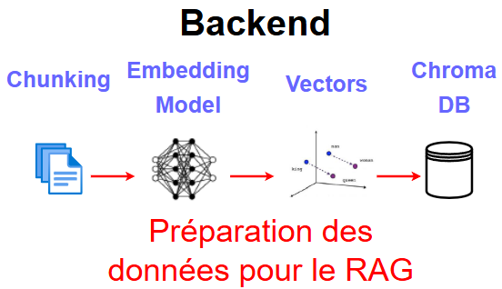

Architecture

Slide 23
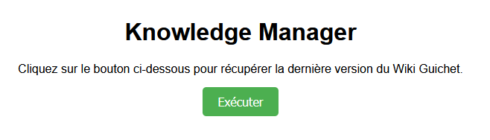
Développer une interface Web pour mettre à jour la base de connaissances
✅ Avantages
  Possibilité de mettre à jour la base de connaissances à la demande.
❌ Limites et inconvénients
  Pas indispensable si la mise à jour se fait par script, programmée dans une tâche quotidienne.
  Gestion d’une application supplémentaire.
Notes:
AH - SV

Slide 24
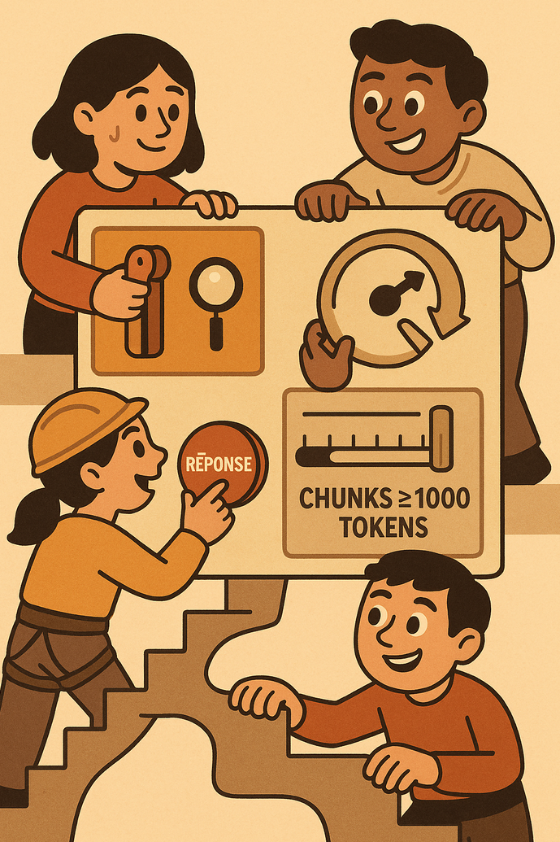
Réglages déterminants
Image générée avec ChatGPT
Trouver les bons modèles
Embedding (BAAi/bge-m3) : pour des recherches plus pertinentes.
Reranking (BAAi/bge-reranker-v2-m3) : pour une meilleure sélection des sources.
LLM (qwen3:8b) : pour des réponses de qualité.
Paramétrage
Taille des chunks (>= 1000 tokens) : pour offrir au LLM suffisamment de contexte et garantir une réponse pertinente.
Chatbot - IA
Notes:
Token
Petit morceau de texte.
Humain -> Mot
Modèles IA -> Token

Slide 25
Contexte et objectifs
Méthodologie et identification des besoins
Exploration et test des outils
Paramétrage technique et architecture
Retours utilisateurs et améliorations
Bilan et perspectives
Démonstration
Chatbot - IA
Image générée avec ChatGPT

Slide 26
Résultat du 1er test auprès des guichetiers
❌ Problèmes rencontrés ✅ Solutions
  Temps d’attente : Tests sur des LLMs hébergés sur une infra mutualisée (chargement des modèles)
  Formulation du prompt : Mots clés vs question.
  Installation de l’application et des modèles sur un PC (Gamer) doté d’une carte graphique (RTX-5090).
  Guider les utilisateurs à poser correctement leur question (par des exemples de question)
  Sources parfois manquantes.
  Définir un seuil de pertinence plus faible (plus de tolérance) et adaptation des procédures (ajouter plus de contexte).
  Déconnexion ponctuelle du GPU.
  Vérification du GPU par script (requête fictive vers Ollama et redémarrage si besoin).
Notes:
AH

Slide 27
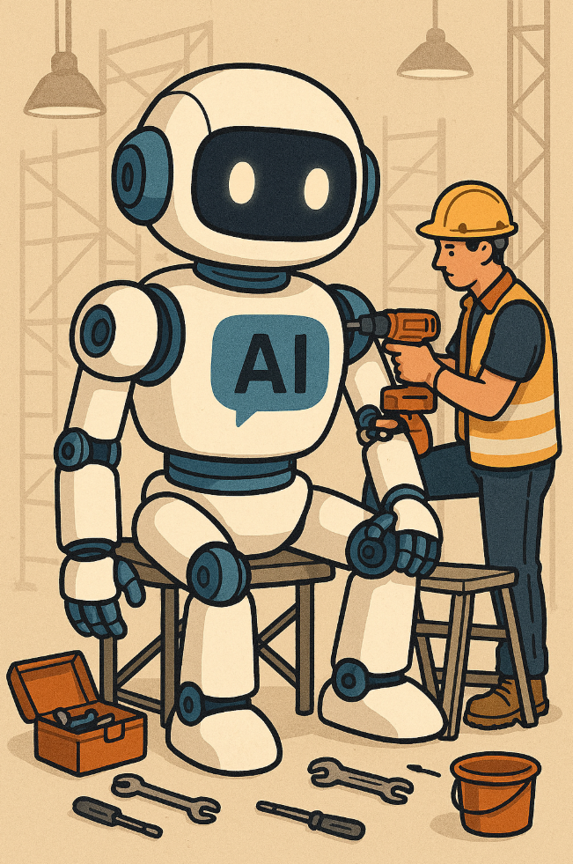
Axes d’amélioration identifiés
  Côté wiki
Plus de texte, moins d’images : faciliter l’analyse par le chatbot.
Réduction des doublons : éviter les répétitions qui perturbent le contexte.
Suppression des pages obsolètes : garantir la fiabilité des réponses.
Adapter les contenus du wiki : aider le chatbot à mieux choisir ses sources.
Ajout de métadonnées : enrichir les pages avec des liens internes.
Image générée avec Copilot

Slide 28
Axes d’amélioration identifiés
Côté technique
Matériel plus performant : acquisition d’un PC avec carte graphique RTX-5090.
Réglage du seuil de pertinence : pour améliorer la sélection des sources par le chatbot.
Vérification automatique du GPU : script testant une requête fictive et redémarrant le système si besoin.
Image générée avec Copilot

Slide 29
Axes d’amélioration identifiés
  Côté utilisateurs
  Aider à poser des questions en langage naturel : intégrer des exemples dans le chatbot pour guider les guichetiers « art du prompt ».
Image générée avec Copilot
Notes:
Mot clé : Matériel guichet
Question : Quel matériel est à disposition des guichetiers

Slide 30
Contexte et objectifs
Méthodologie et identification des besoins
Exploration et test des outils
Paramétrage technique et architecture
Retours utilisateurs et améliorations
Bilan et perspectives
Démonstration
Chatbot - IA
Image générée avec ChatGPT

Slide 31
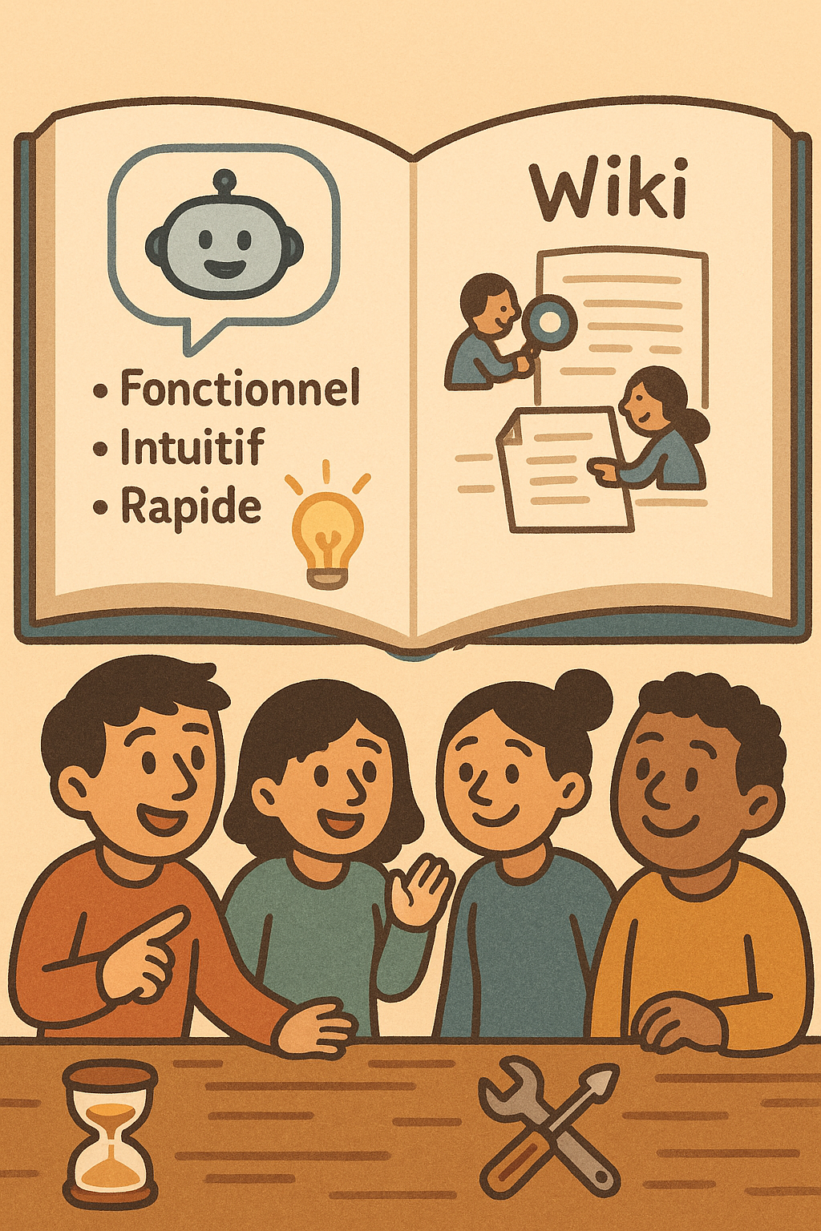
Bilan du projet
Image générée avec ChatGPT
  Chatbot on-premises :
  fonctionnel, intuitif, rapide.
  Nouveau moyen d’obtenir l’information : Reformulation, adaptation…
  Ne remplace pas le wiki :
    Usages différents : Questions vs consultation d’une documentation.
    Habitudes des utilisateurs : recherches par mots clés, lecture suivie.
  Temps et ressources nécessaires : développement et maintenance gourmands en temps de travail.

Slide 32
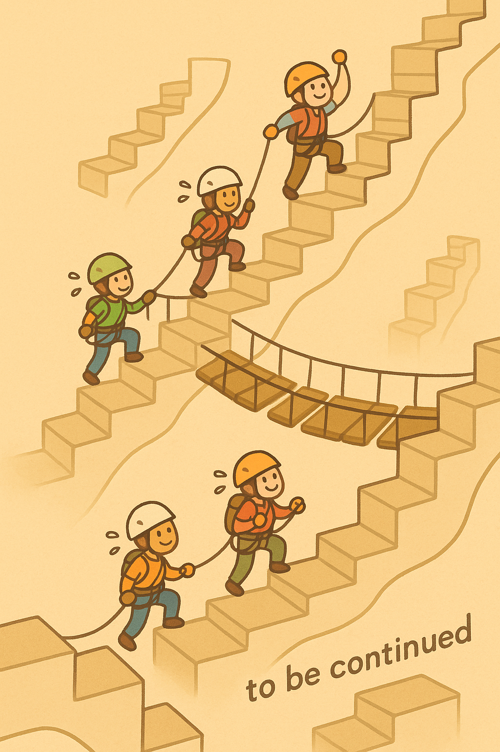
Prochaines étapes
Image générée avec ChatGPT
  Faire évoluer le chatbot : mise à jour de l’application et des modèles, intégration de nouvelles fonctionnalités.
  Améliorer le wiki : adaptation des contenus aux besoins des bibliothécaires.
  Élargir la base de connaissances : intégration du site web de la Bibliothèque pour enrichir les contenus.

Slide 33
Prochaines étapes
Image générée avec ChatGPT
    Analyser l’usage : mise en place d’outils de suivi (ex. : nombre de recherches, thématiques les plus fréquentes).
    Étendre l’usage : adapter le chatbot à d’autres bases de connaissances pour répondre aux besoins d’autres équipes de la Bibliothèque (projet en cours avec l’équipe Données de la recherche).

Slide 34
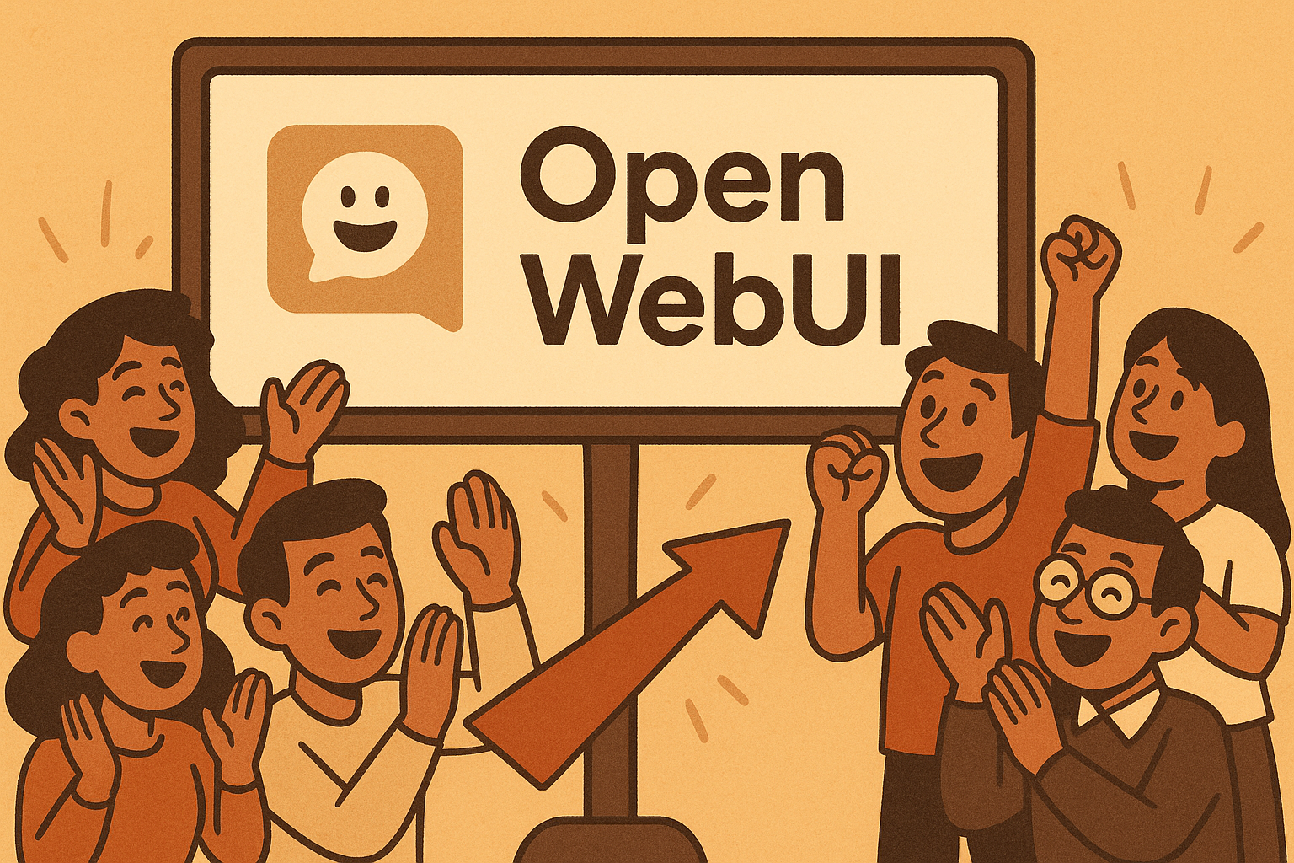
Démo
Image générée avec ChatGPT

